Slide 1
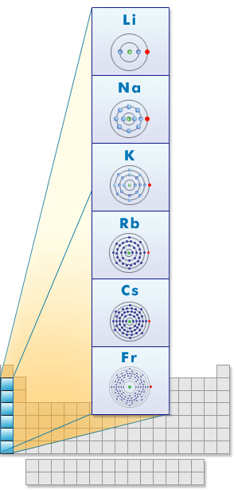
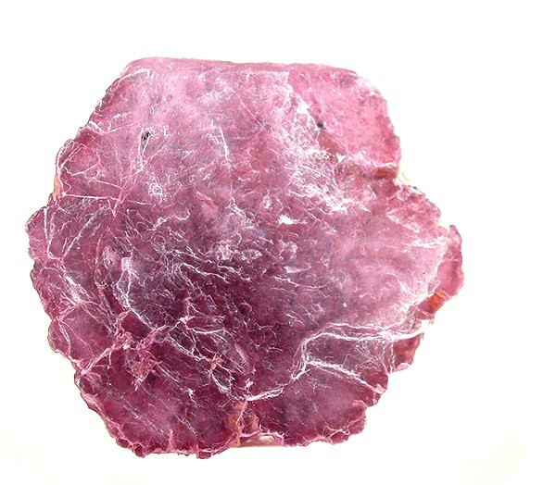
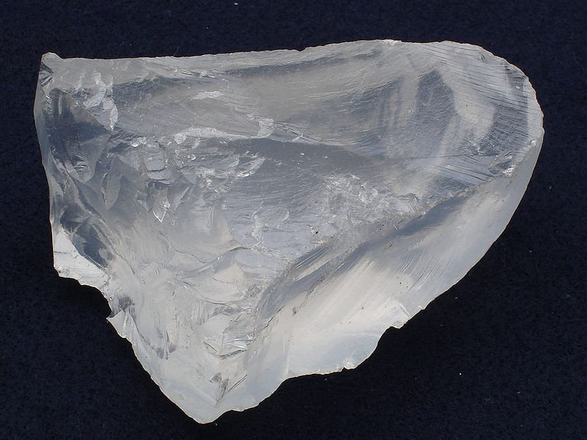
ALKALIJSKE KOVINE

Slide 2
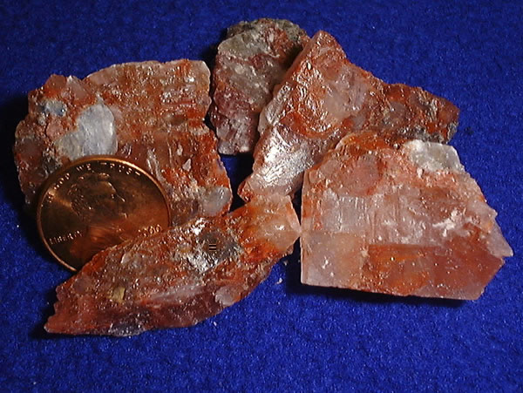
Alkalijske kovine
So kemijski elementi 1.skupine v periodnem sistemu (izjema je vodik – H)
To so: Litij(Li), Natrij(Na), Kalij(K), Rubidij(Rb), Cezij(Cs) in Francij(Fr)
Alkalijska kovina | Atomska masa (g/mol) | Tališče (K) | Vrelišče (K) | Gostota (g/cm³) | Elektronegativnost (Pauling)
Litij | 6,941 | 453 | 1615 | 0,534 | 0,98
Natrij | 22,990 | 370 | 1156 | 0,968 | 0,93
Kalij | 39,098 | 336 | 1032 | 0,89 | 0,82
Rubidij | 85,468 | 312 | 961 | 1,532 | 0,82
Cezij | 132,905 | 301 | 944 | 1,93 | 0,79
Francij | (223) | 295 | 950 | 1,87 | 0,70

Slide 3
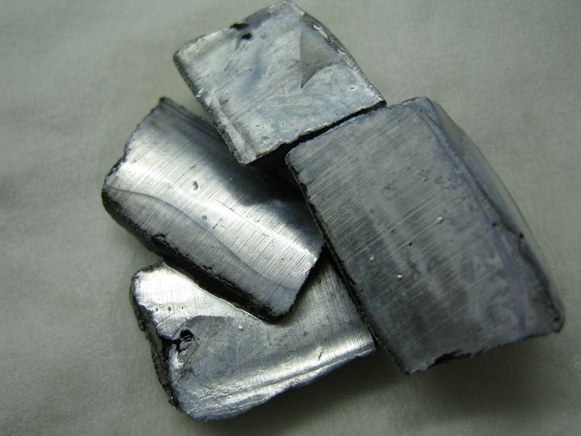
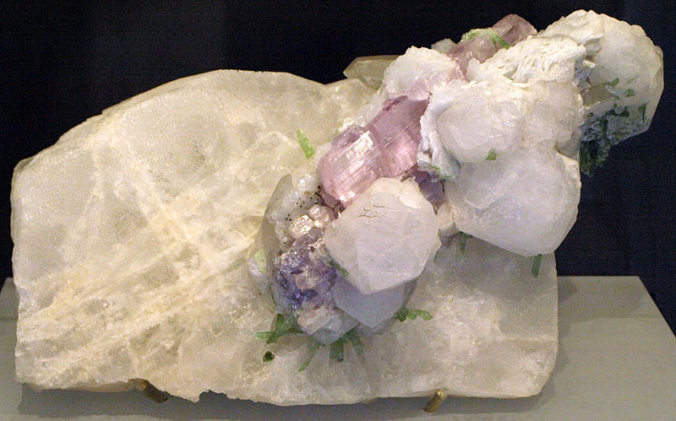
Alkalijske kovine
Za njih je značilna srebrna barva
So tako mehke, da ji lahko režemo z nožem
Na zraku hitro oksidirajo in potemnijo
Prevajajo el. Tok
Zaradi reaktivnosti, jih v naravi najdemo le v spojinah.

Slide 4
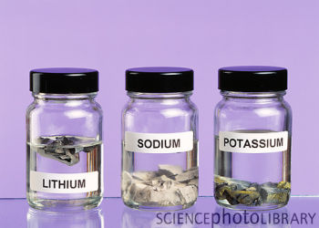
Za alkalijske kovine so značilne lastnosti, ki se po skupini navzdol premikajo takole:
Atomski in ionski polmer rasteta
Elektronegativnost pada
Reaktivnost (z vodo) raste
Tališče in vrelišče padata
Bazičnost raste
Trdota pada
Gostota raste

Slide 5
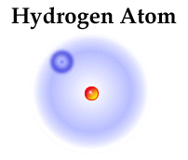
Vodik
Je 1. element v 1. skupini periodnega sistema zaradi svoje elektronske konfiguracije, vendar ga praviloma ne uvrščamo med alkalijske kovine.
Odstranitev oz., da odda H svoj edini e- zahteva več energije, kot če se veže s katerim drugim elementom. Zato se v določenih pogojih obnaša kot halogen oz. element iz 7. skupine.
Vodik se obnaša kot alkalijska kovina le pod zelo visokem tlaku in nizkih temperaturah, kjer tudi za zame obliko kovine. Take razmere so le na Jupitru in Saturnu.

Slide 6
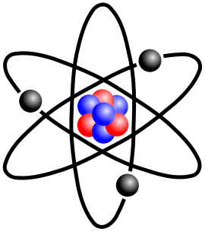
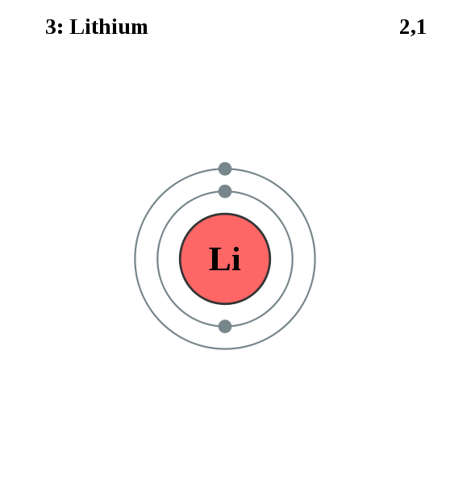
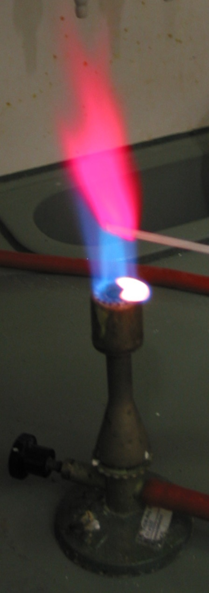
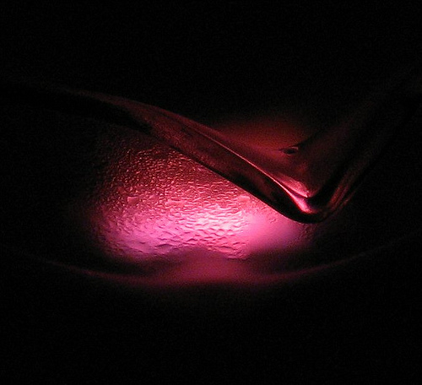
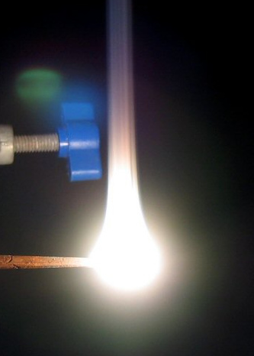
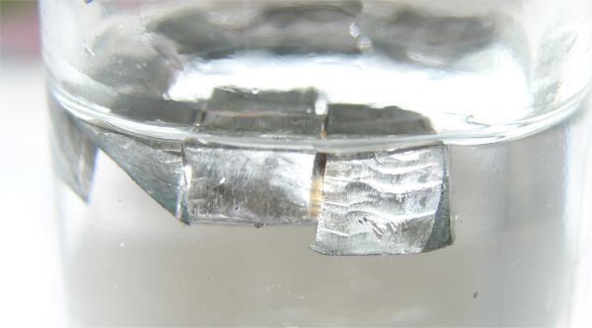
Litij
Sestava: 3protoni, 3elektroni, 4nevtroni
Elektronska konfiguracija: 1s², 2s
Agregatno stanje (Pri standardnih pogojih): Trdno -> Mehek, srebrnobele barve.
Pridobivanje: Suha slana jezera in iz različnih mineralov.
Uporaba: Baterije, prenos toplote(kot zlitina), stabilizator počutja v nekaterih zdravilih.
Lastnosti: Najlažja kovina, ki oksidira in potemni na zraku in v vodi. Gori z karminsko rdečim plamenom, z večjo temp. pa belo. Njegova gostota je najmanjša med vsemi kovinami, in pol manjša od vode.

Slide 7
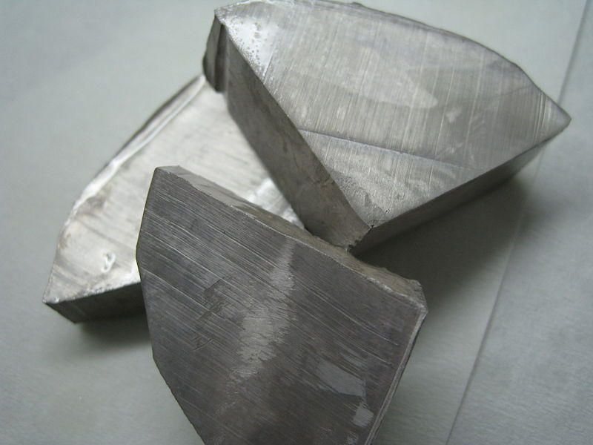
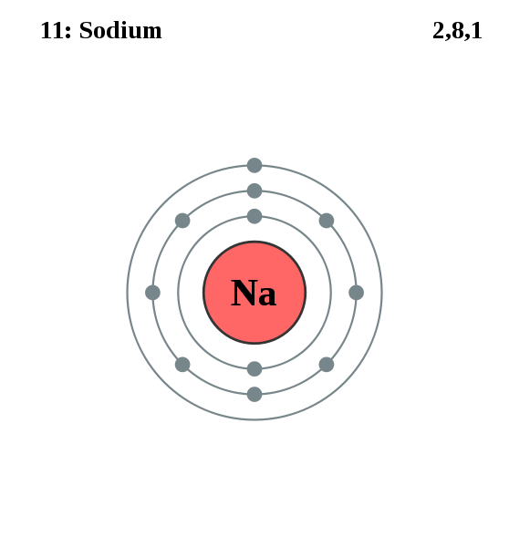
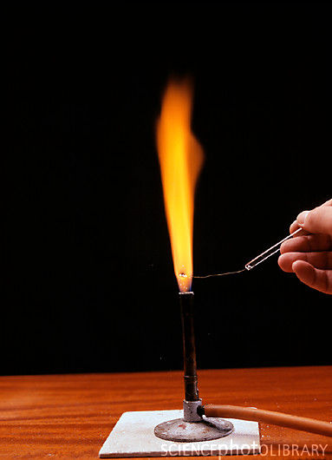
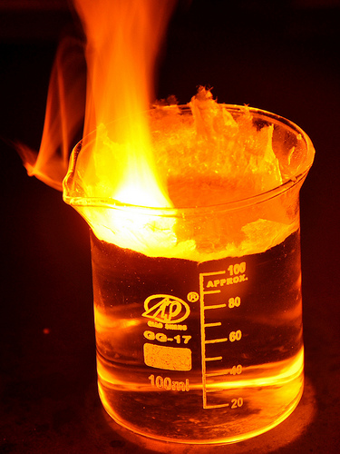
Natrij
Sestava: 11protonov, 11elektronov, 12nevtronov
Elektronska konfiguracija: 1s², 2s², 2px², 2py², 2pz², 3s
Agregatno stanje (Pri standardnih pogojih): Trdno -> Mehek, srebrn
Pridobivanje: Najdemo v mnogih mineralnih soleh, vendar le kot spojino zaradi njegove visoke reaktivnosti.
Uporaba: V cestnih svetilkah in jedrskih reaktorjih. Je tudi pomembni sestavni del v človeškem in živalskem telesu. Kuhinjska sol, soda, steklo.
Lastnosti: Je najpogostejša alkalijska kovina in 6 najpogostejši element v naravi, precej ga tudi najdemo v zemljini skorji.

Slide 8
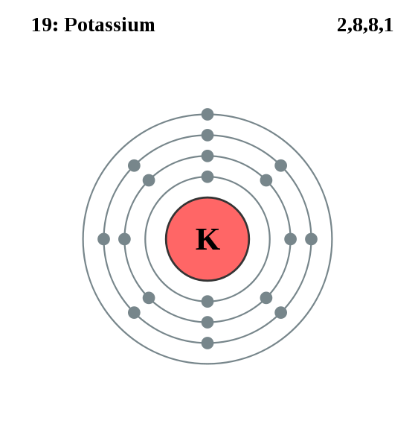
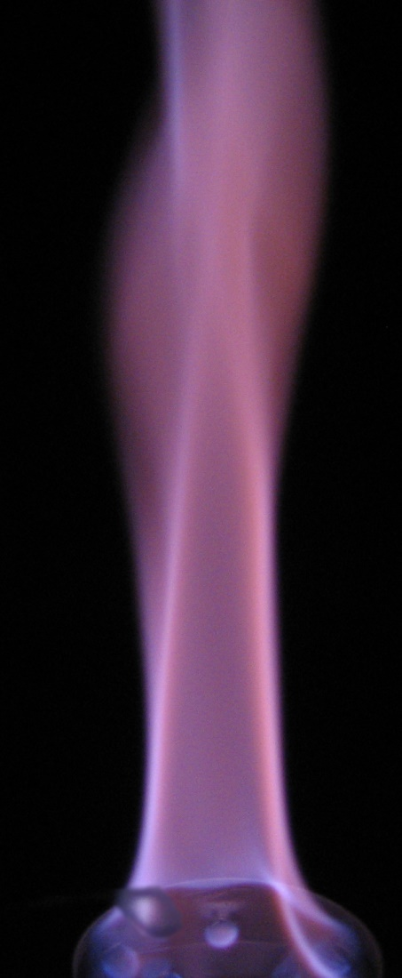
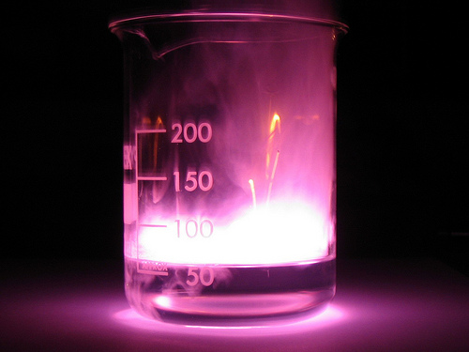
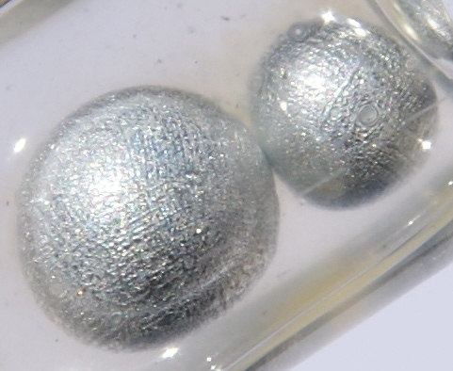
Kalij
Sestava: 19elektronov, 19protonov, 20nevtronov
Elektronska konfiguracija: 1s²,2s, 2px², 2py², 2pz², 3s², 3px², 3py², 3pz², 4s
Agregatno stanje (Pri standardnih pogojih): trdno -> mehek, srebrne barve
Pridobivanje: Iz mineralov (karnalint, kainit, silvin)
Uporaba: Kot gnojilo, za zlitine z natrijem. Pomemben v organizmu, steklo, pirotehnika(smodnik), milo.
Lastnosti: Njegov plamen je treba gasiti s peskom ali grafitom. Je 7. najpogostejši element v zemljini skorji. Ima pomembno vlogo v organizmu.

Slide 9
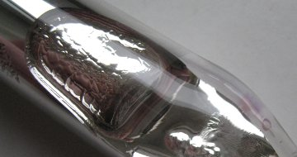
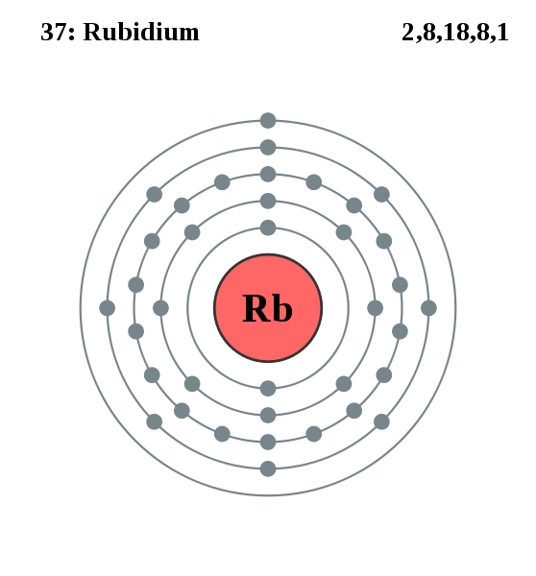
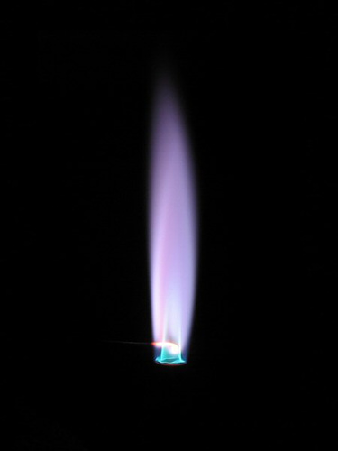
Rubidij
Sestava: 37elektronov, 37protonov, 48nevtronov
Elektronska konfiguracija: 1s², 2s², 2px², 2py², 2pz², 3s², 3px², 3py², 3pz², 4s², 3d1², 3d2², 3d3², 3d4², 3d5², 4px², 4py², 4pz², 5s
Agregatno stanje (Pri standardnih pogojih): Tekoč, ali trden -> Mehak, sivosrebrn
Pridobivanje: Iz določenih rudnin, vendar v spojinah.
Uporaba: Fotopomnoževalke (v teleskopih za opazovanje zvezd), za vezavo zraka v elektronkah.
Lastnosti: Je rahlo radioaktiven. Kot vstale kovine 1. skupine se tudi ta sam vžge na prostem in burno reagira z vodo. Pri sobni temp. je lahko tudi v tekočem agregatnem stanju, podobno kot živo srebro.

Slide 10
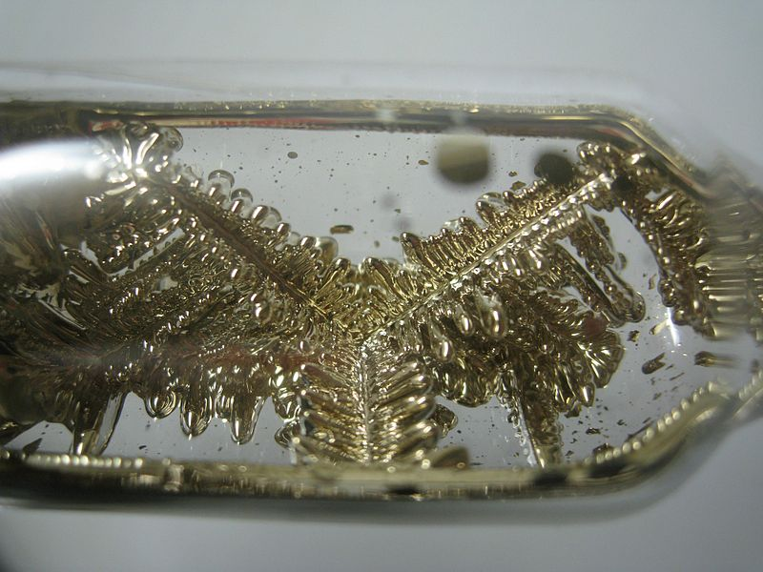
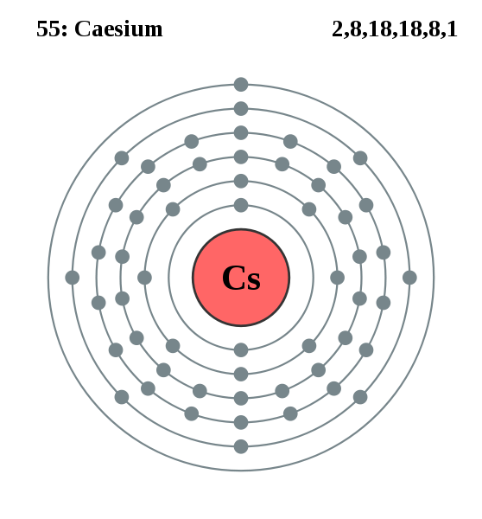
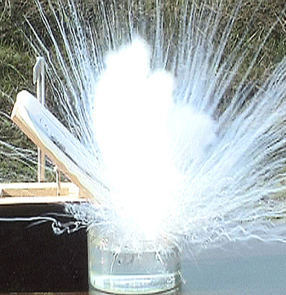
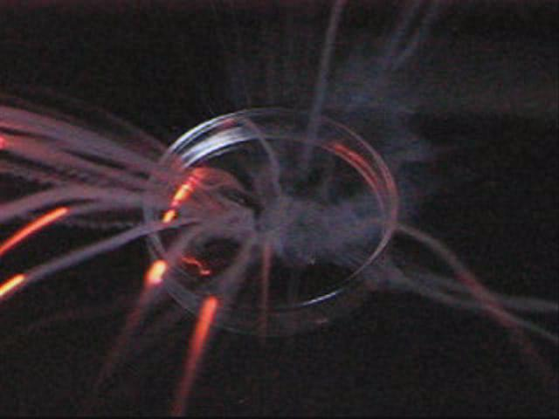
Cezij
Sestava: 55elektronov, 55protonov, 78 nevtronov
Agregatno stanje (Pri standardnih pogojih): trdno, lahko tudi tekoče -> mehek, srebrno zlate barve
Pridobivanje: Iz drugih mineralov in rudnin.
Uporaba: Fotocelice, atomska ura, snov za odstranjevanje sledov zraka, vir sevanja gama.
Lastnosti: Je gostejši od vode. Pri reakciji z vodo hitro sproščanje vodika povzroči močan udarni val. Tudi cezij je lahko pri sobni temp. tekoč. Je najredkejša alkalijska kovina.

Slide 11
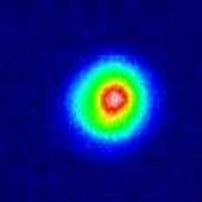
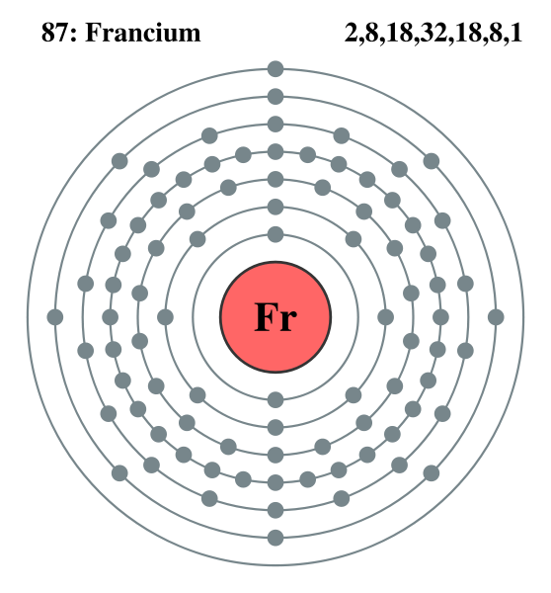
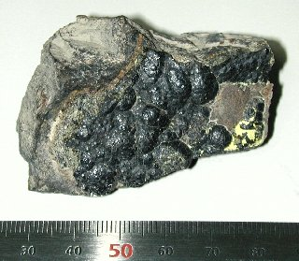
Francij
Sestava: 87elektronov, 87 protonov, lahko ima različno število nevtronov.
Agregatno stanje (Pri standardnih pogojih): Trdno
Pridobivanje: Uranove in torijeve rude.
Uporaba: Brez praktične uporabe, le za znanstvene raziskave.
Lastnosti: Je najtežja alkalijska kovina, ki je zelo radioaktivna. V naravi je drugi najredkejši element.

